Slide 1
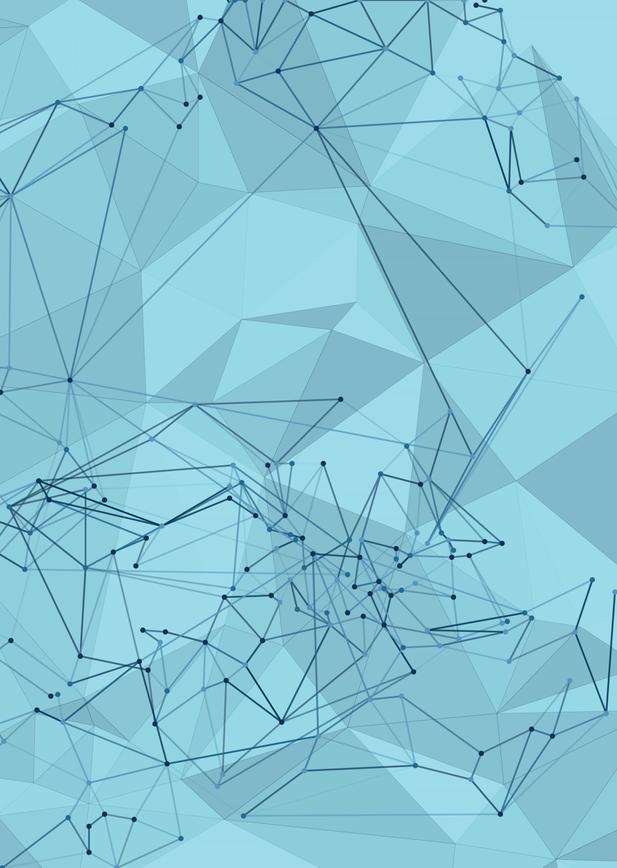
Capturas de Proyecto 1 de diseño y algoritMos
Ing. Miguel Angel Villanueva Méndez
Dr. Rolando Quintero Téllez
Materia CORE
https://github.com/MrAngello/Algoritmo_Primer_Proyecto.git

Slide 2
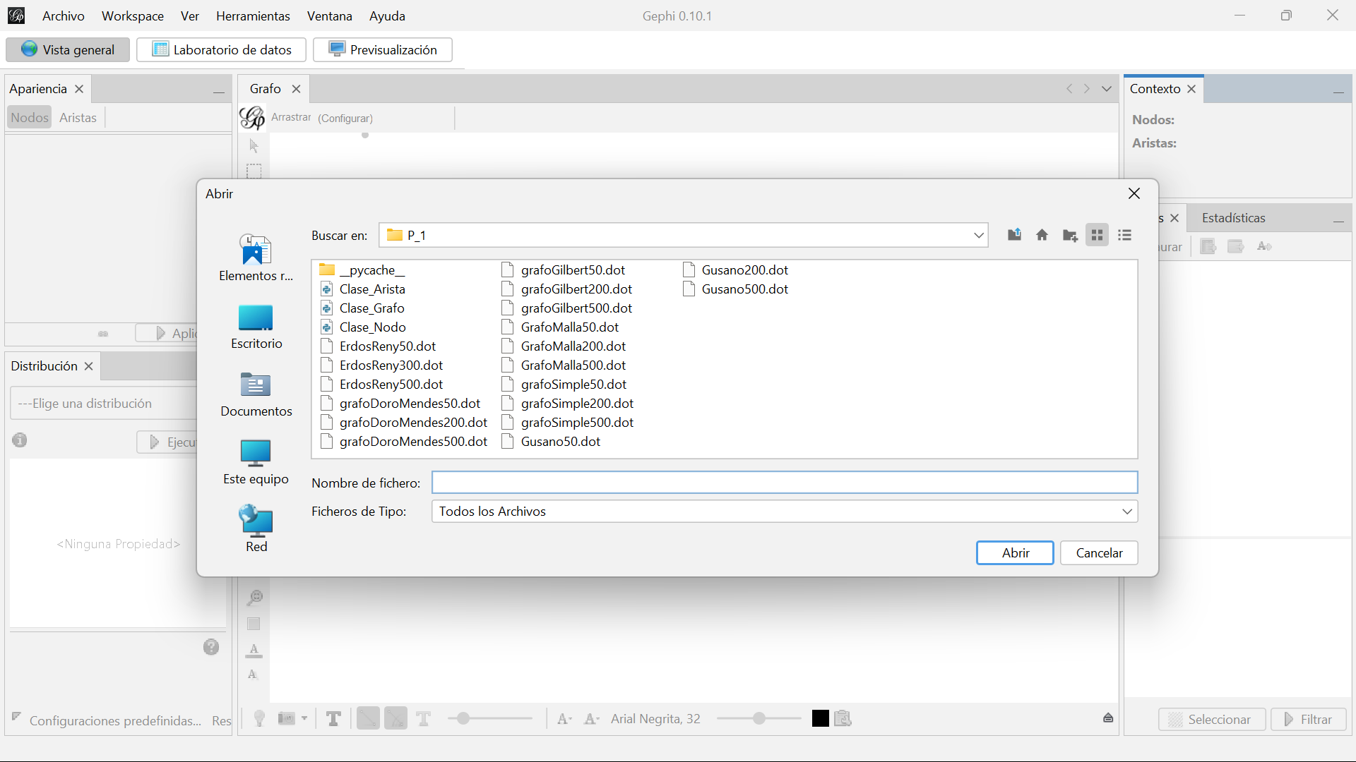

Slide 3
Modelo de malla

Slide 4
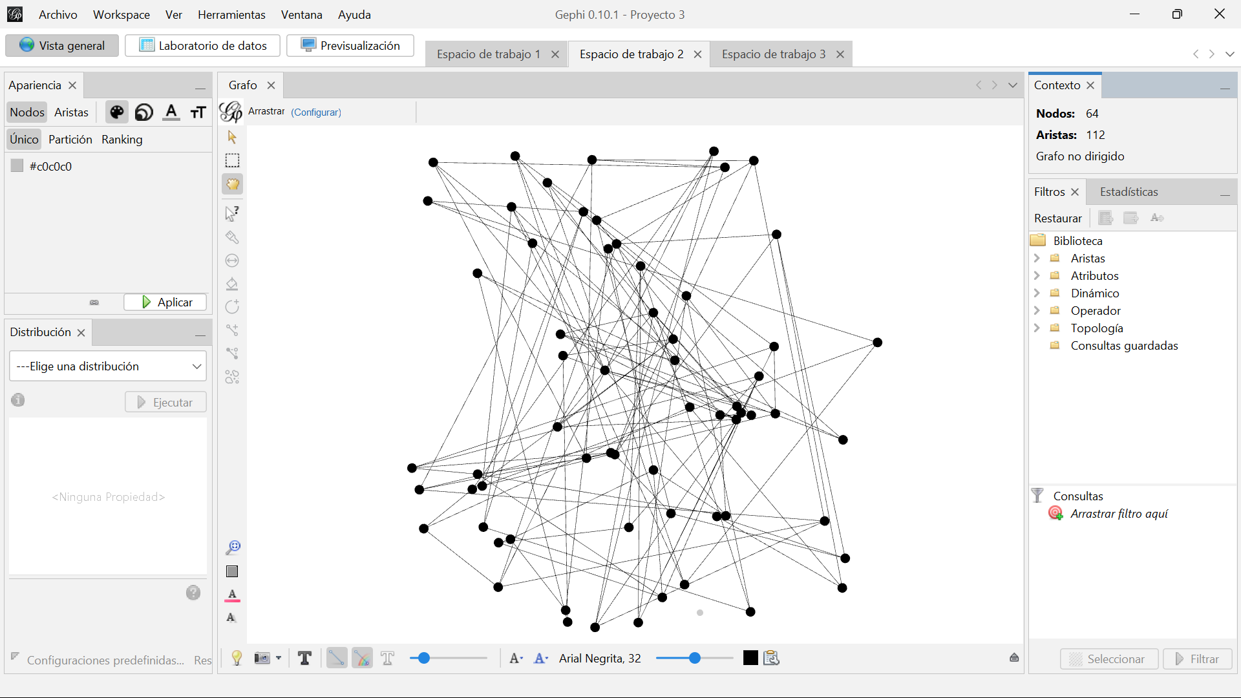
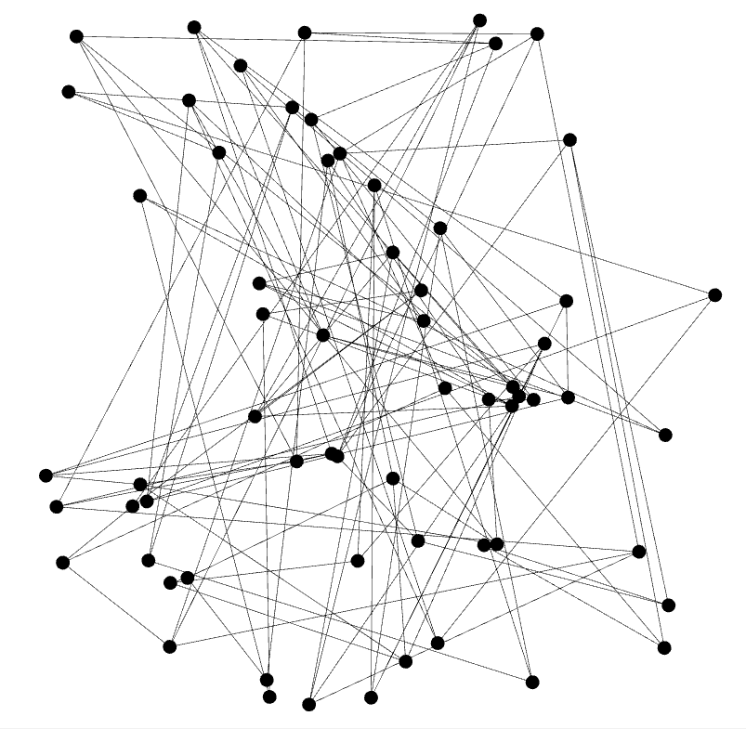
Grafo mallas 50

Slide 5
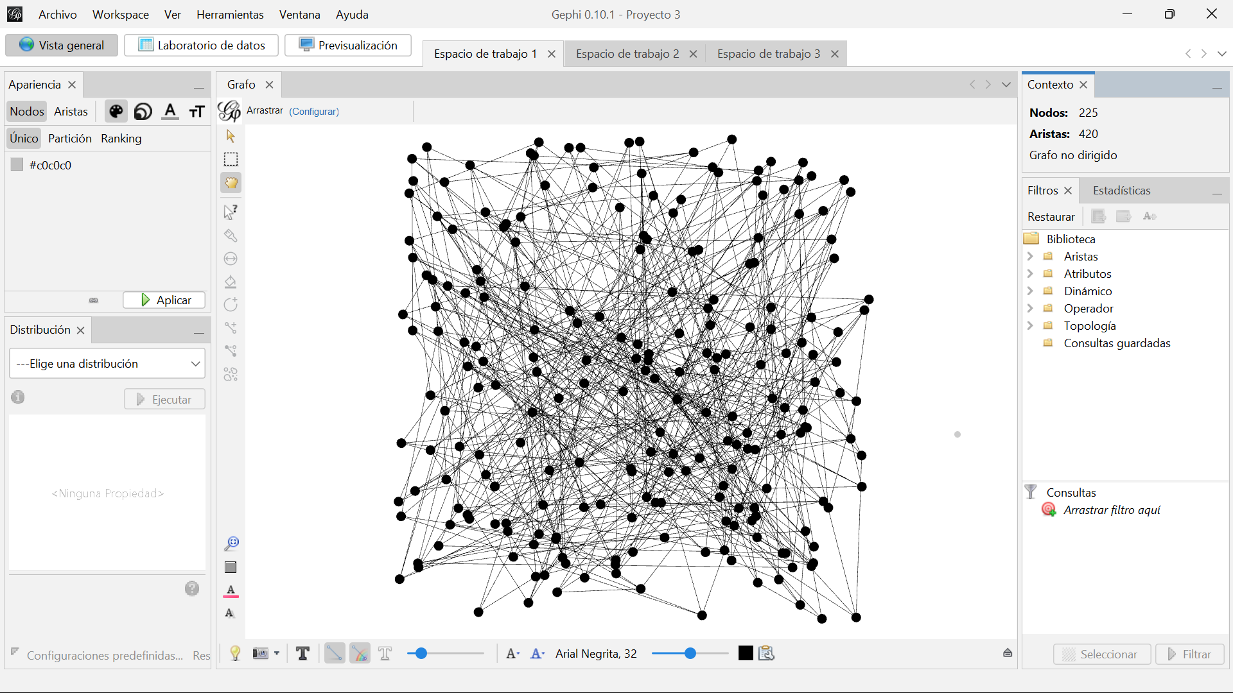
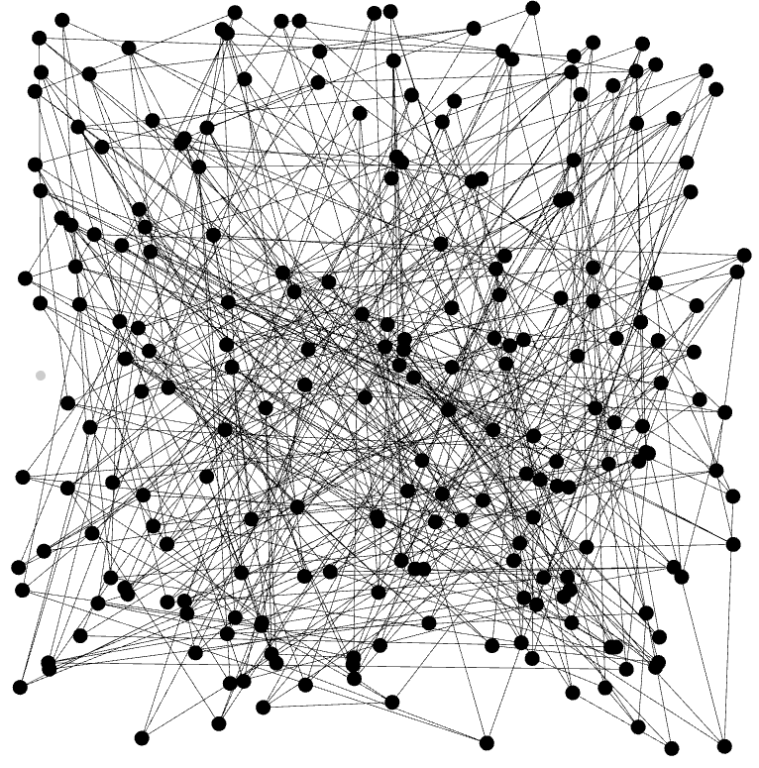
Grafo mallas 200

Slide 6
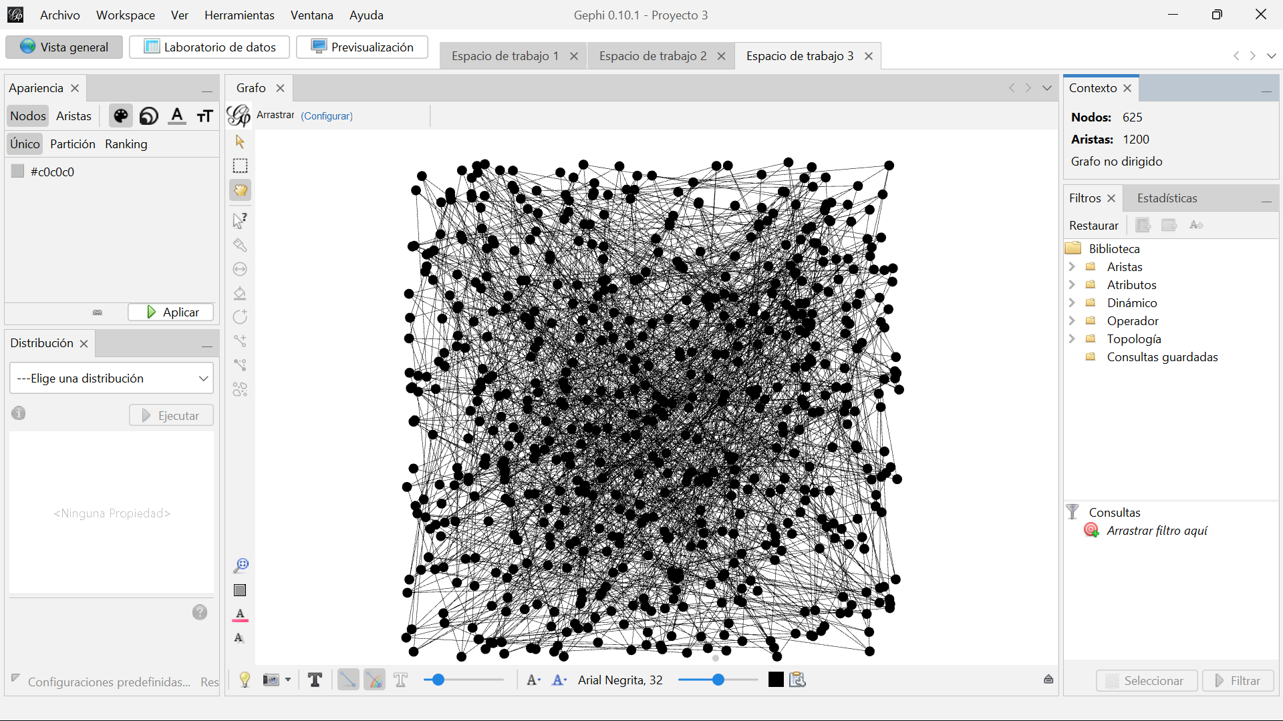
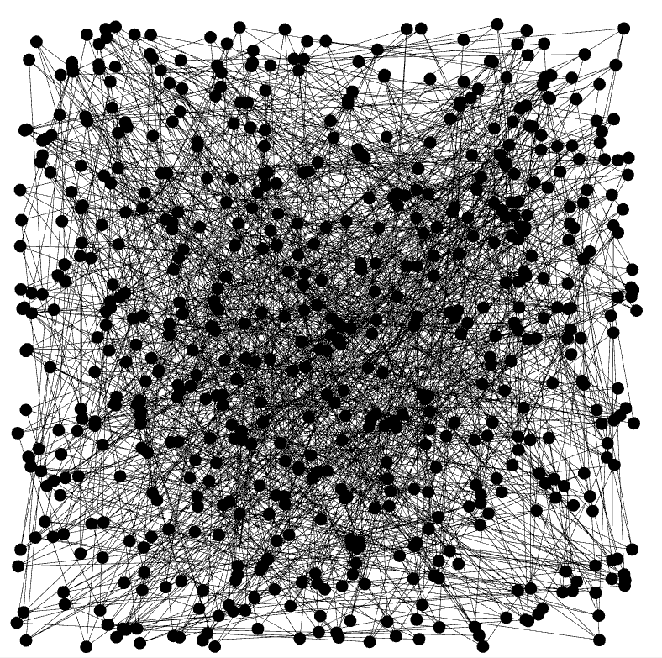
Grafo mallas 500

Slide 7
Modelo de Erdös y Rényi

Slide 8
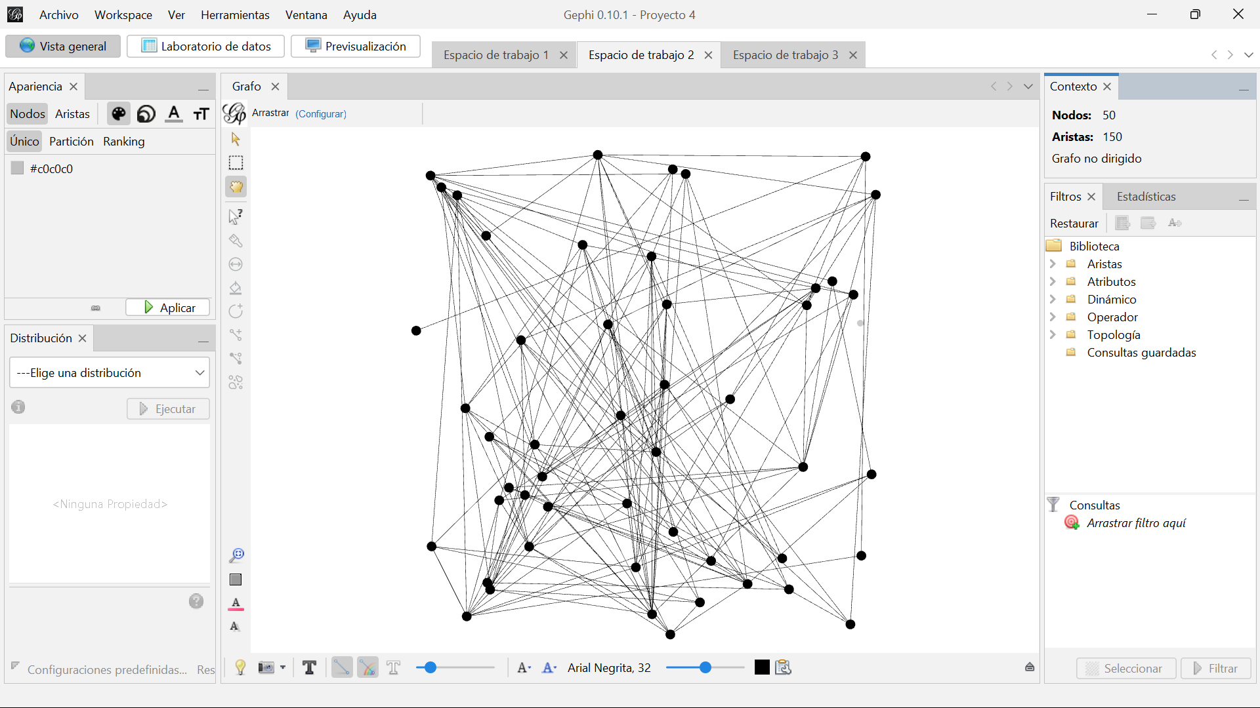
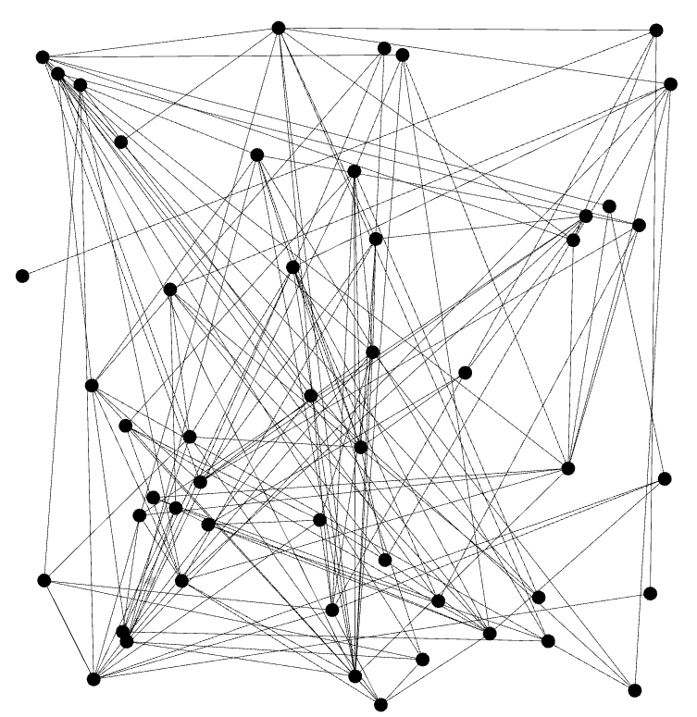
Grafo Erdös y Rényi 50

Slide 9
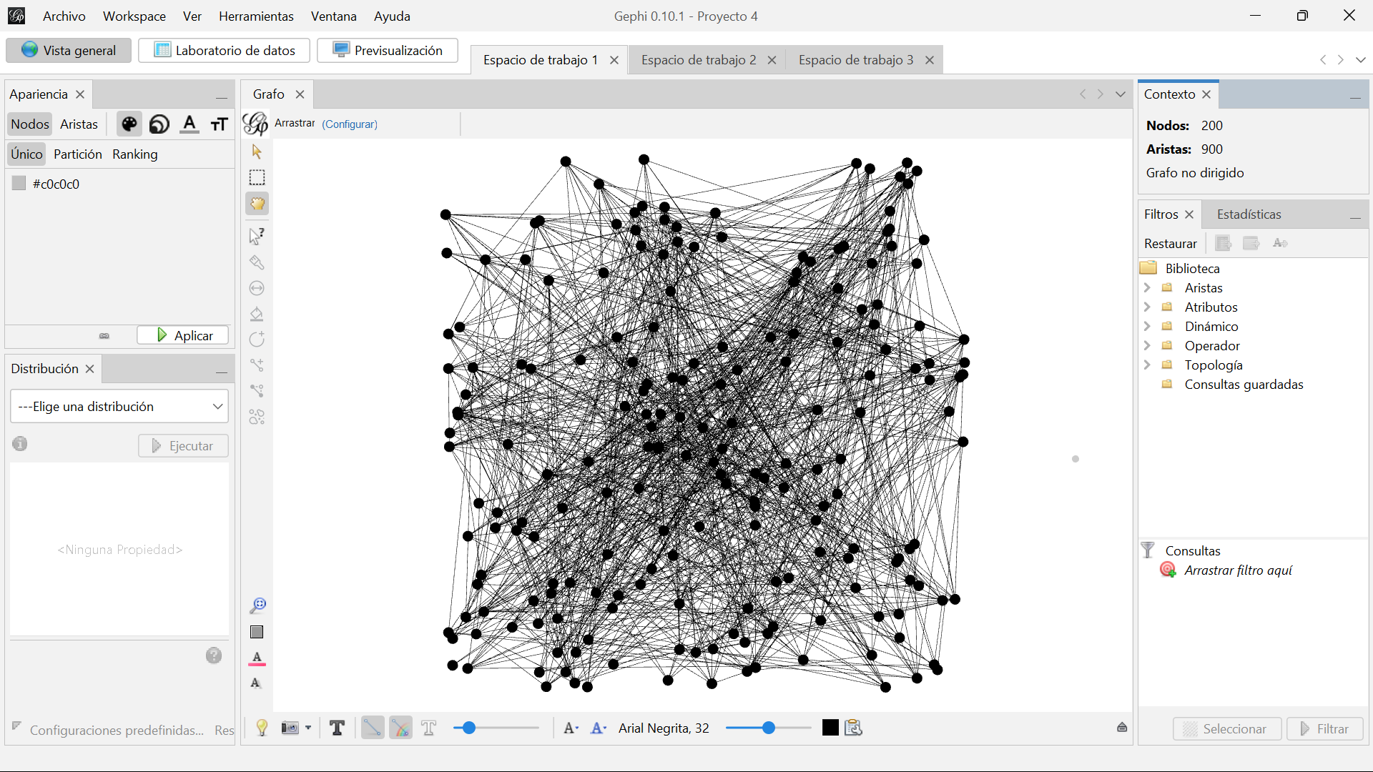
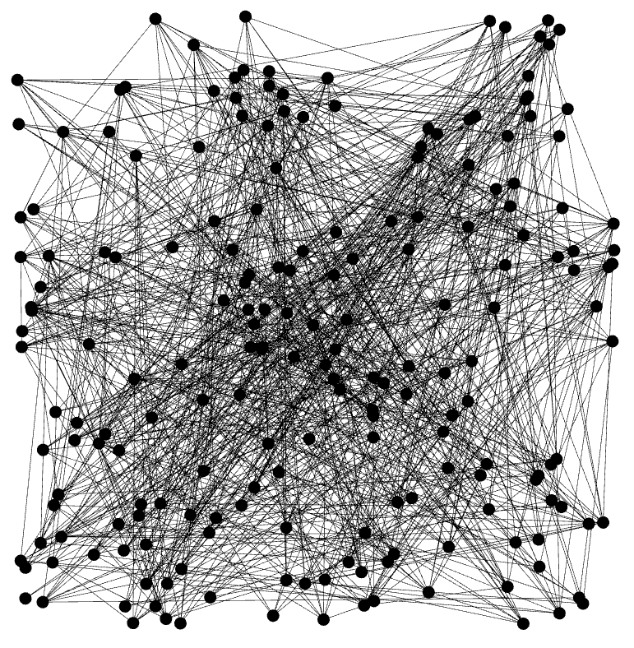
Grafo Erdös y Rényi 200

Slide 10
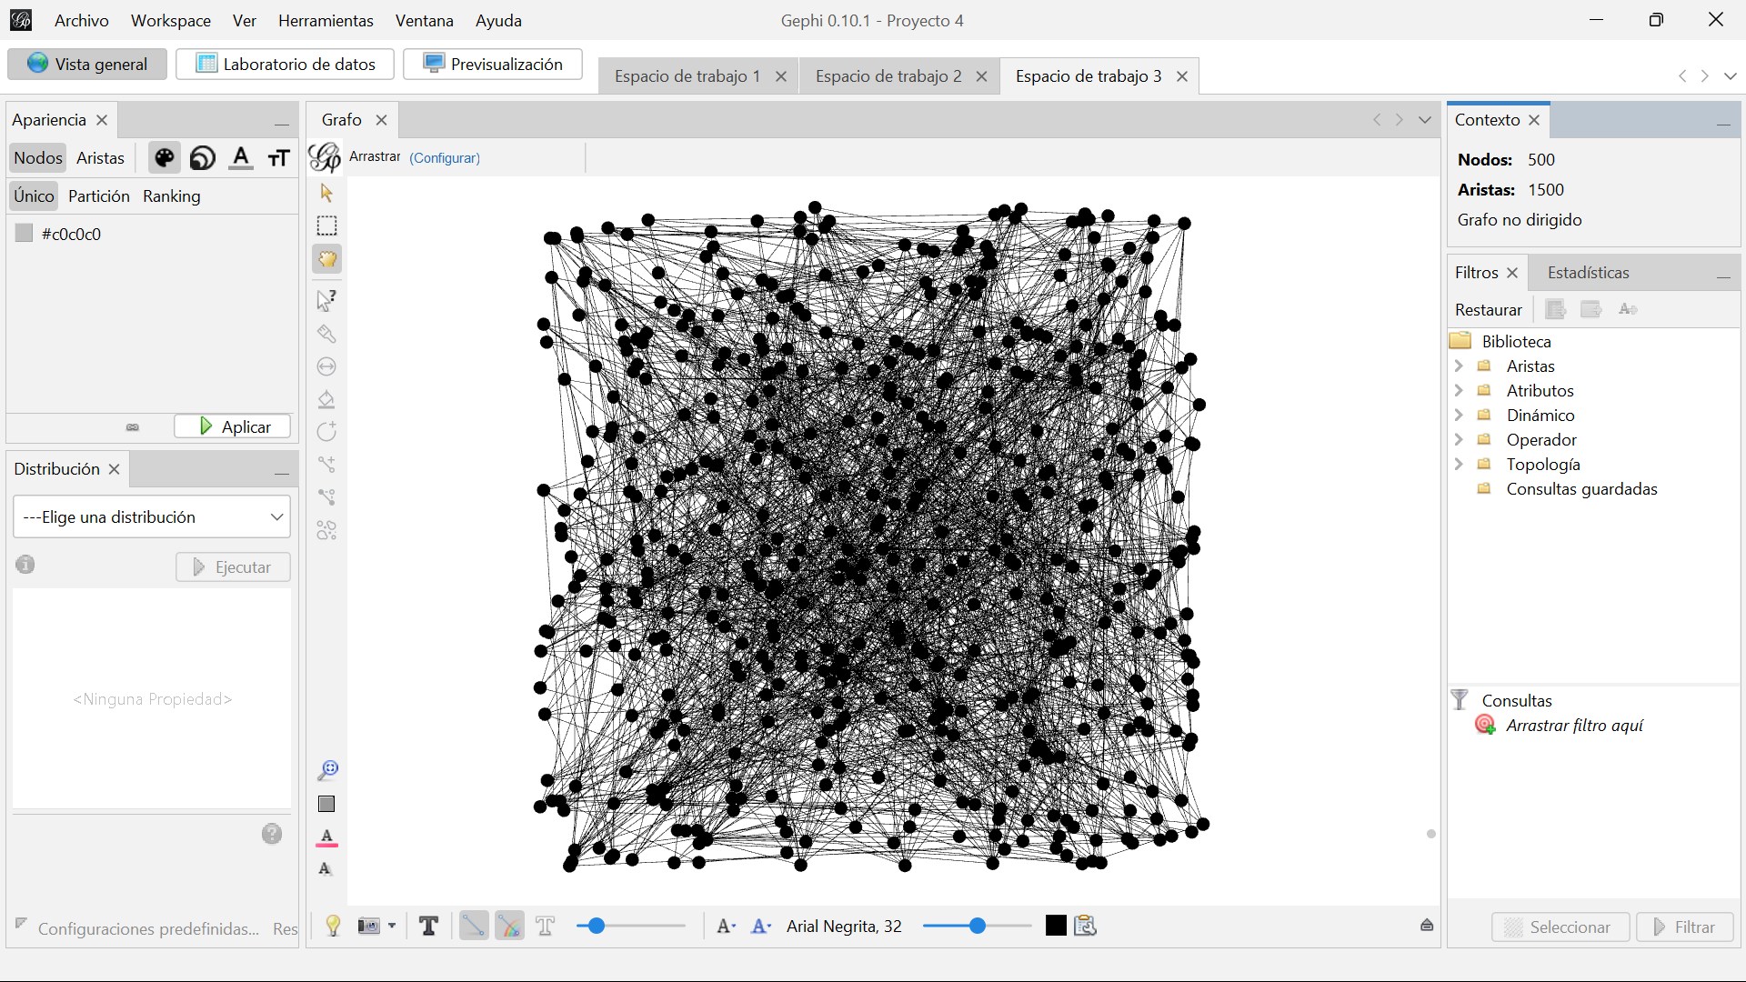
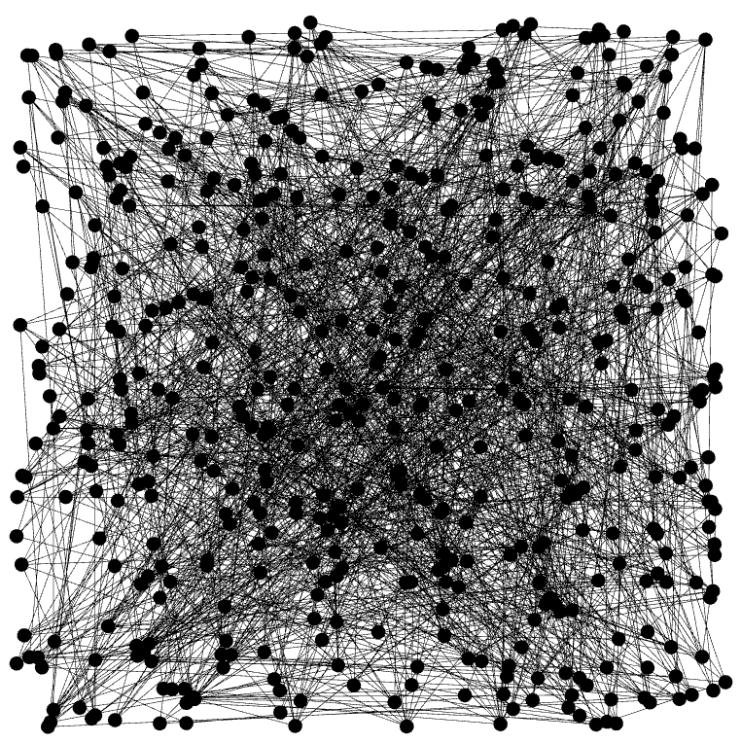
Grafo Erdös y Rényi 500

Slide 11
Modelo de Gilbert

Slide 12
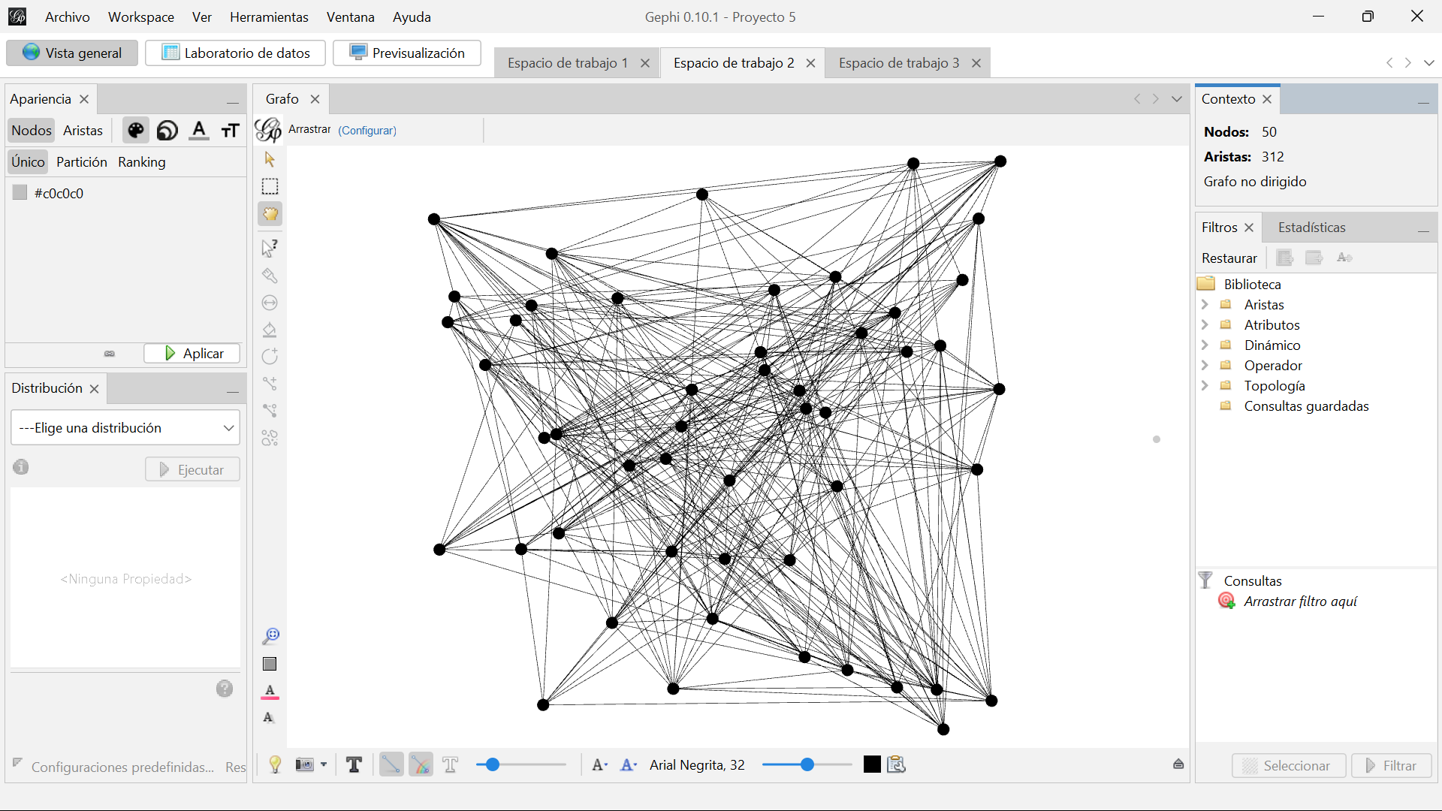
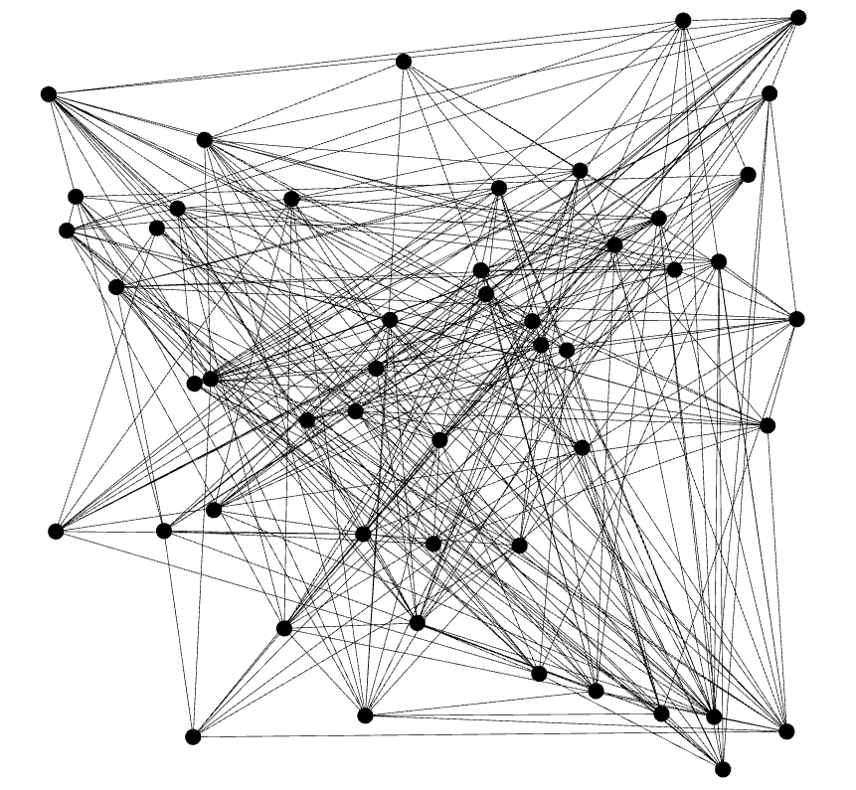
Grafo GILBERT 50

Slide 13
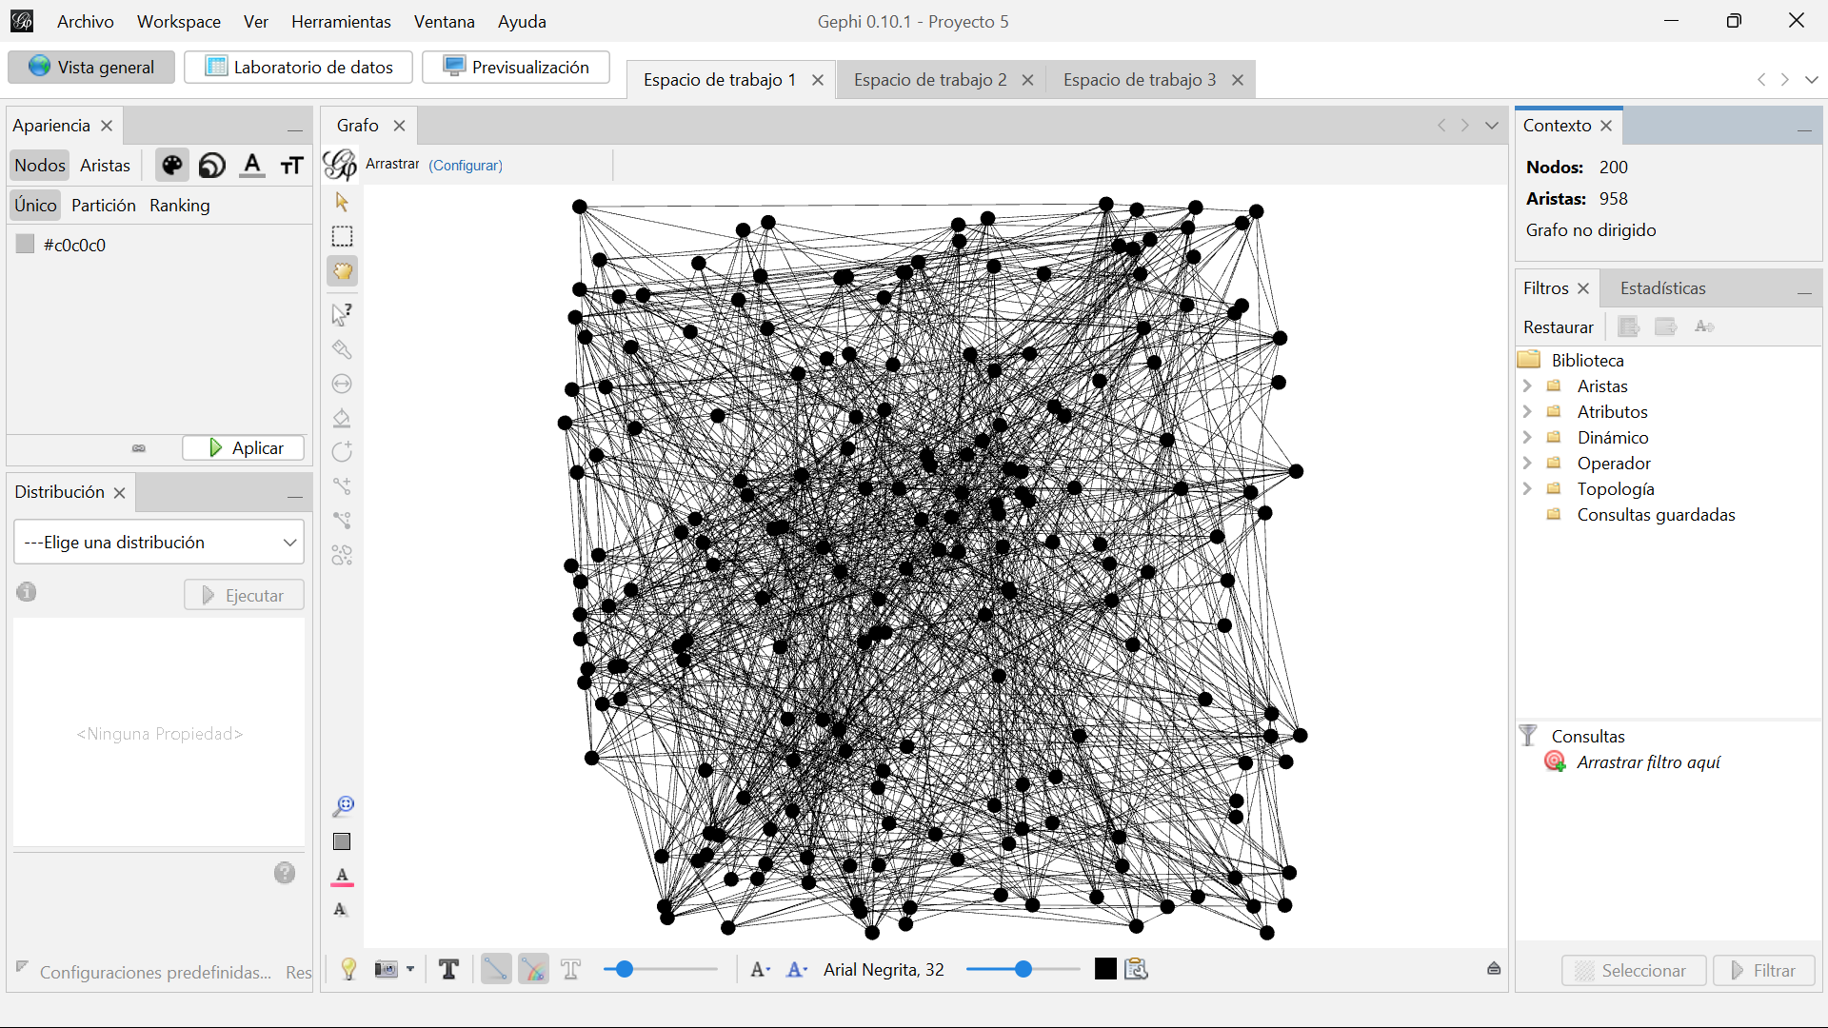
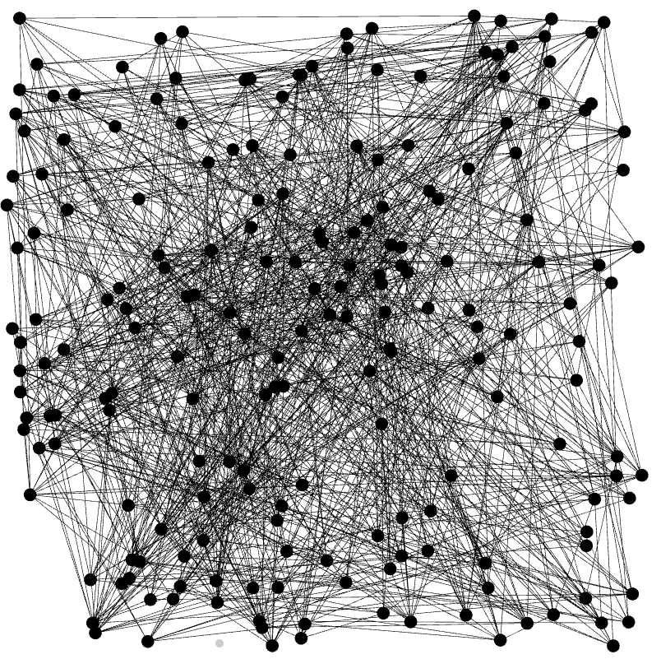
Grafo GILBERT 200

Slide 14
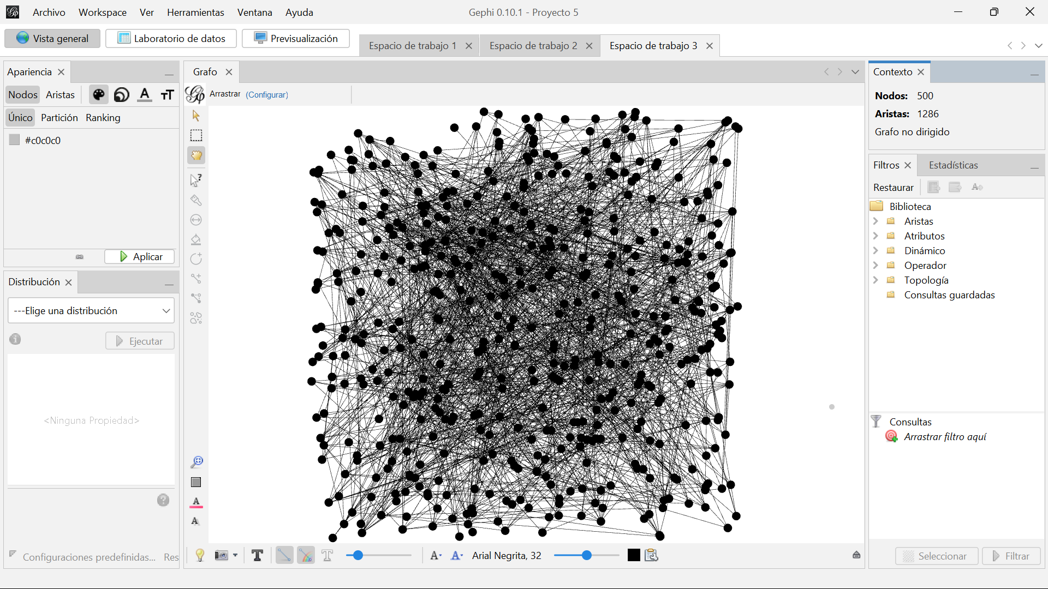
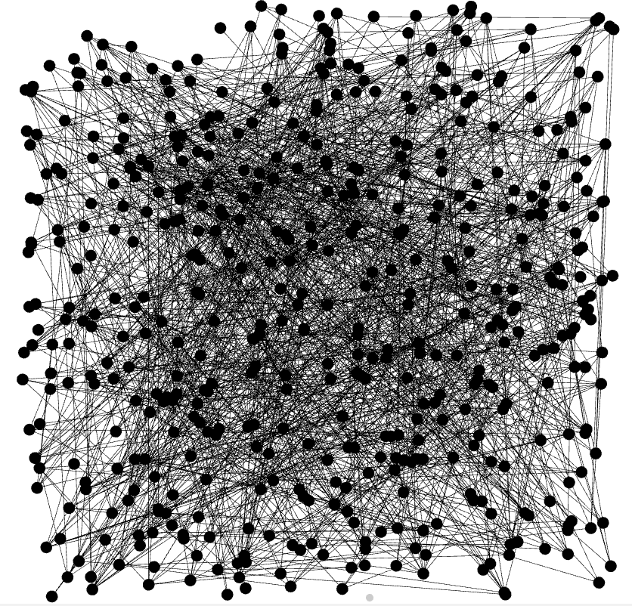
Grafo GILBERT 500

Slide 15
Modelo geográfico simple

Slide 16
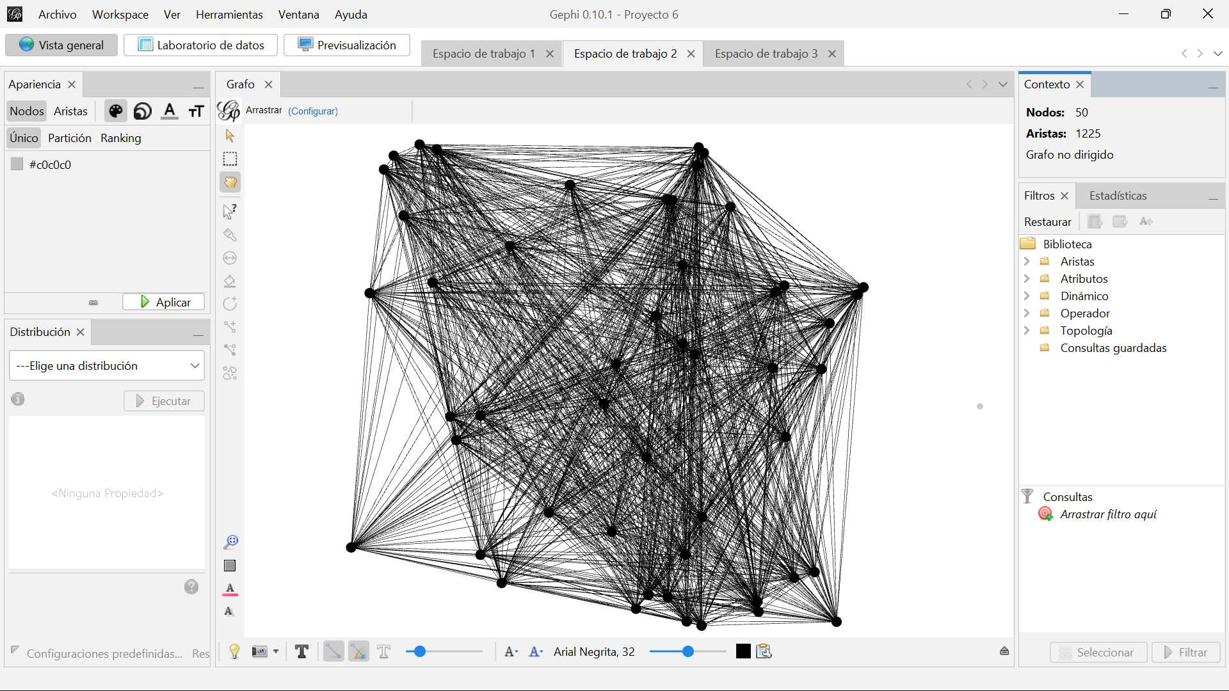
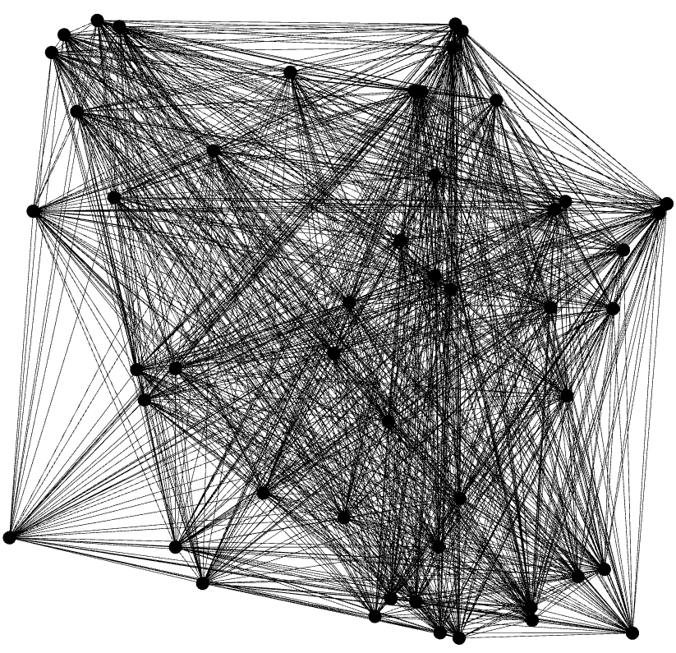
Grafo geográfico simple 50

Slide 17
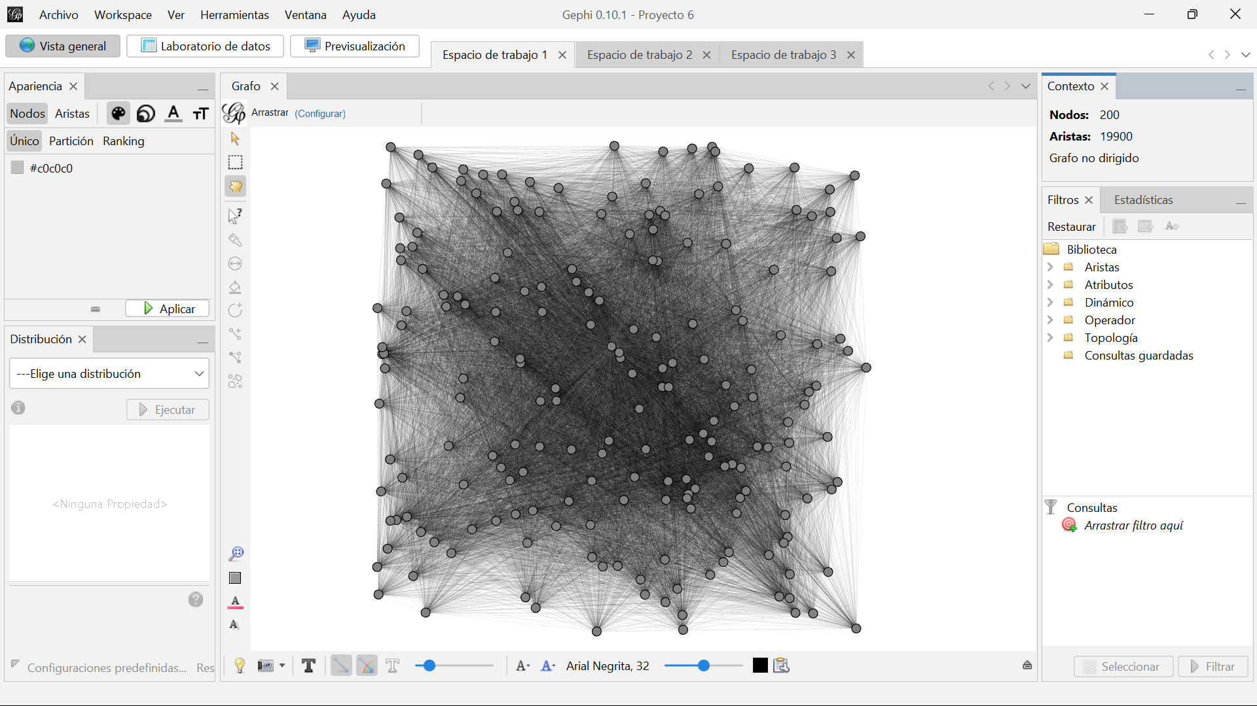
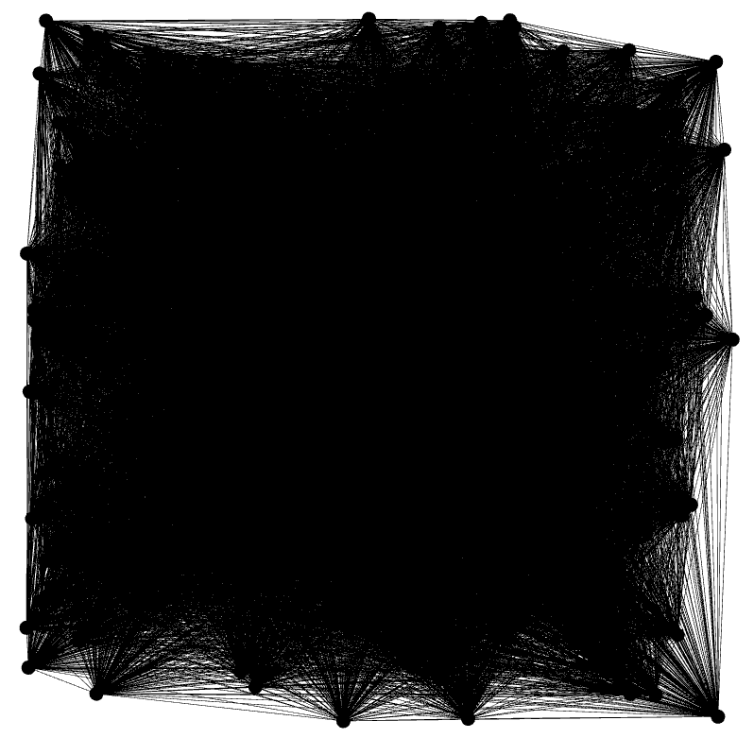
Grafo geográfico simple 200

Slide 18
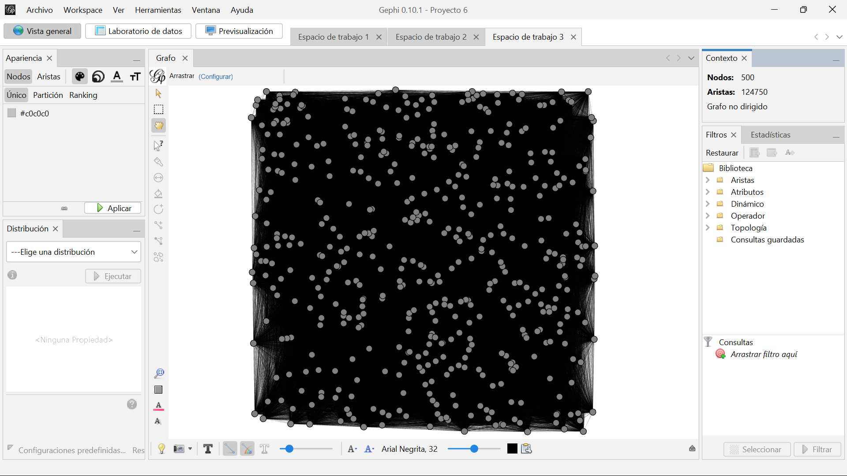

Grafo geográfico simple 500

Slide 19
Modelo de Barabási-Albert

Slide 20
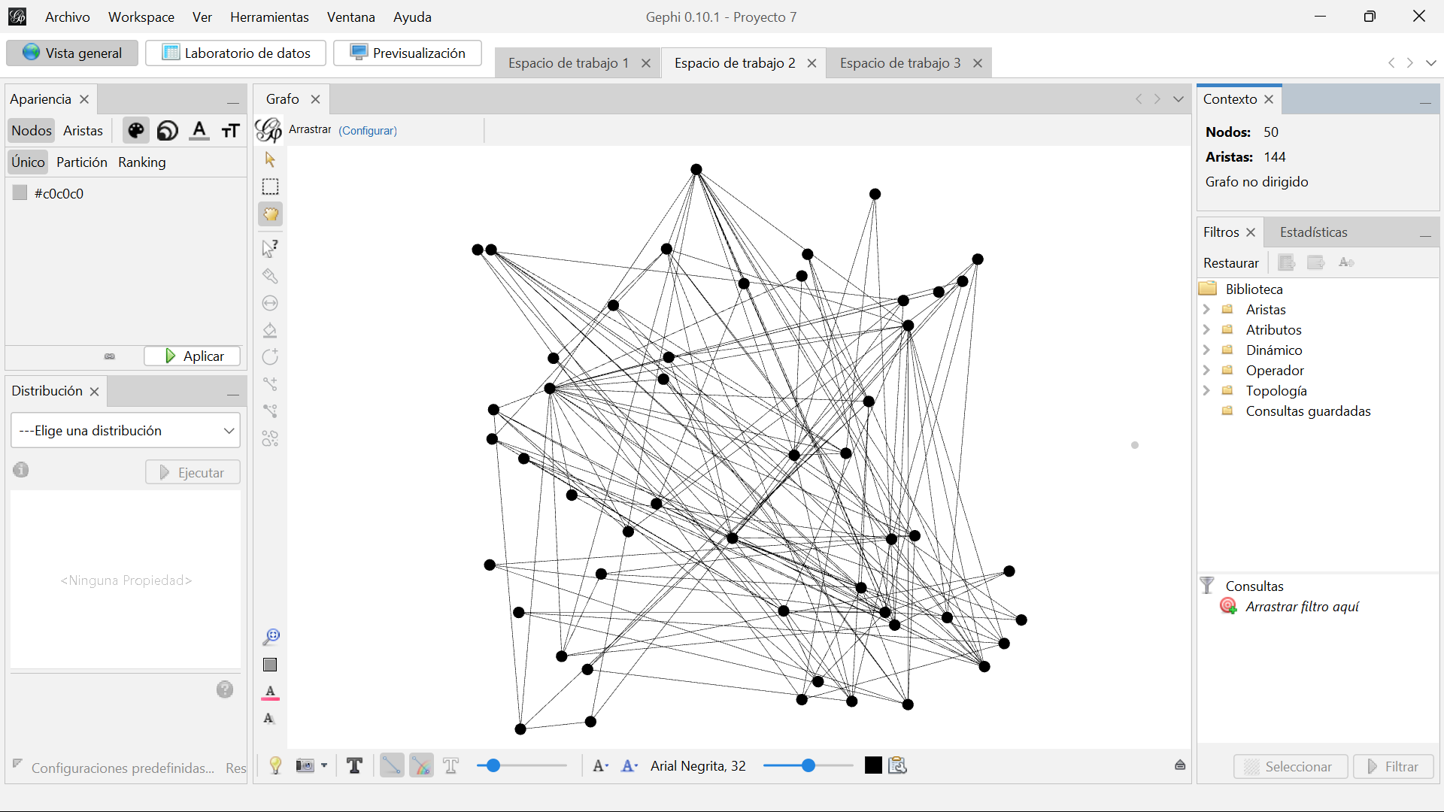
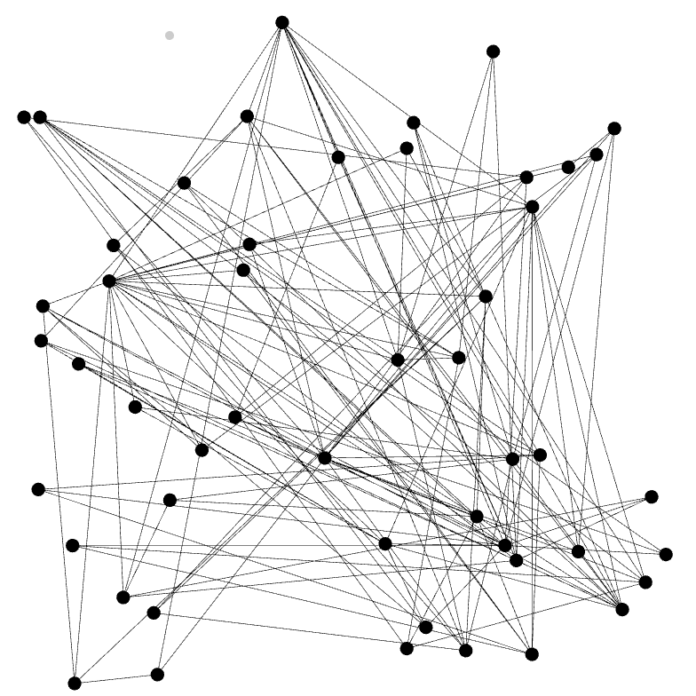
Grafo Barabási-Albert 50

Slide 21
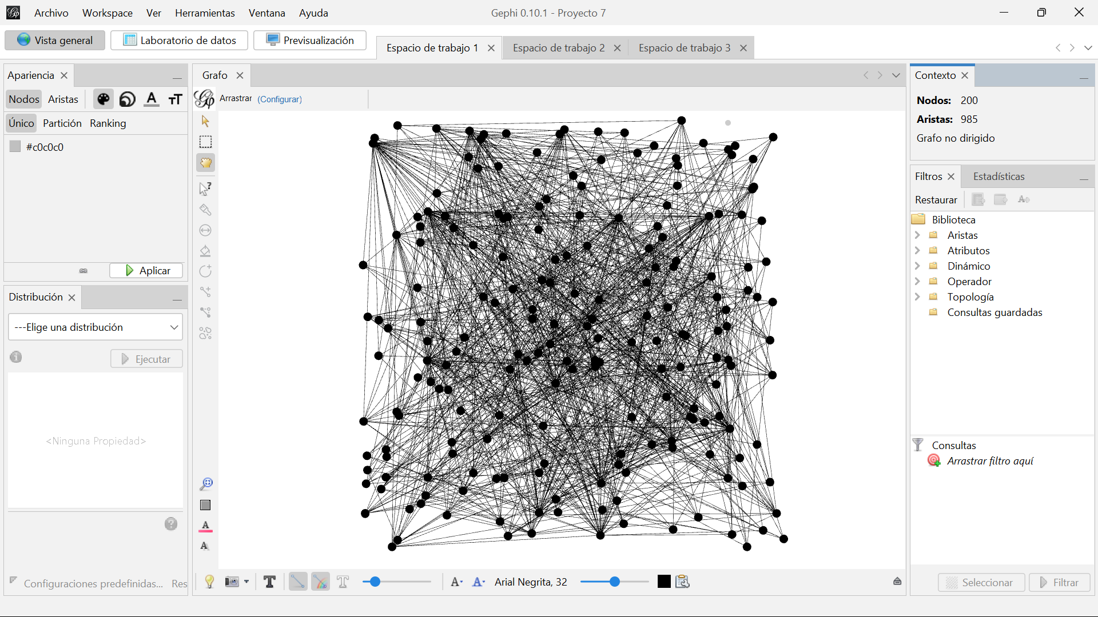
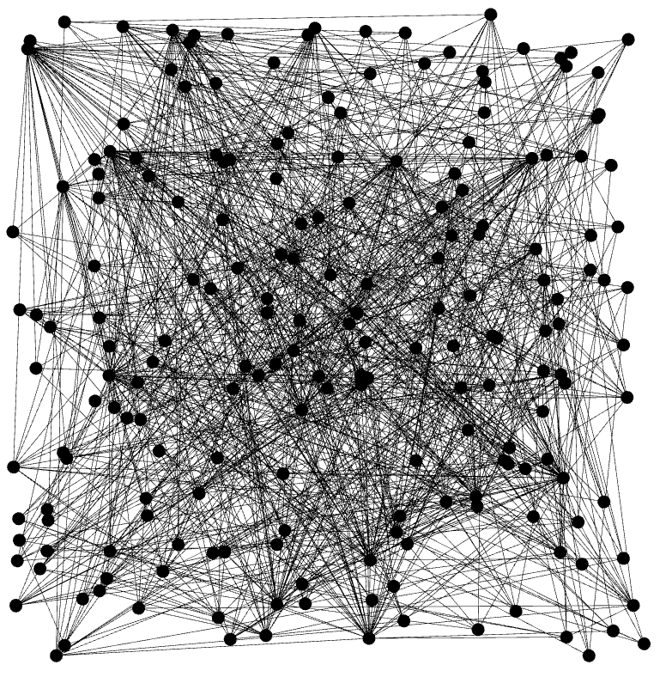
Grafo Barabási-Albert 200

Slide 22
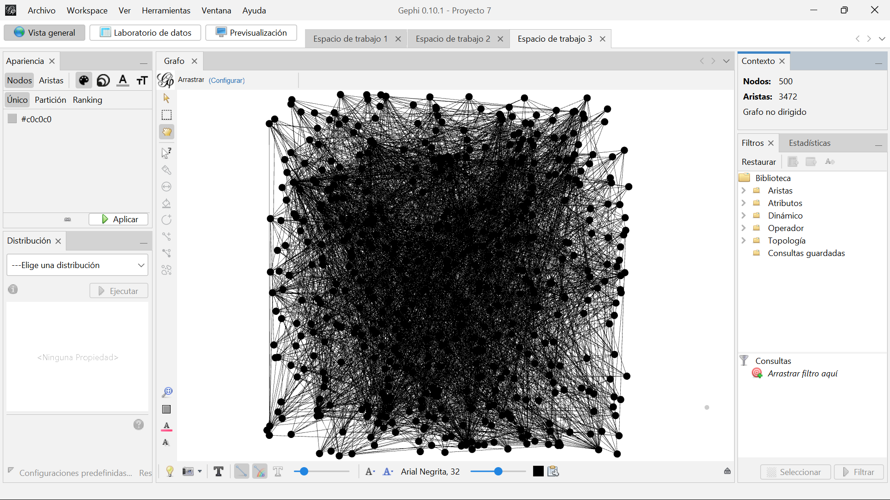
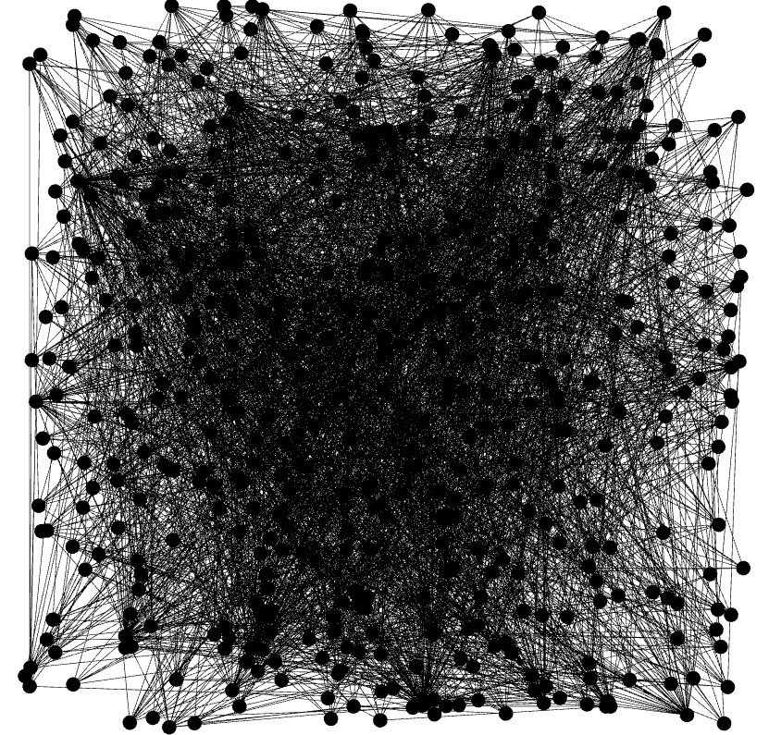
Grafo Barabási-Albert 500

Slide 23
Modelo de Dorogovtsev-Mendes

Slide 24
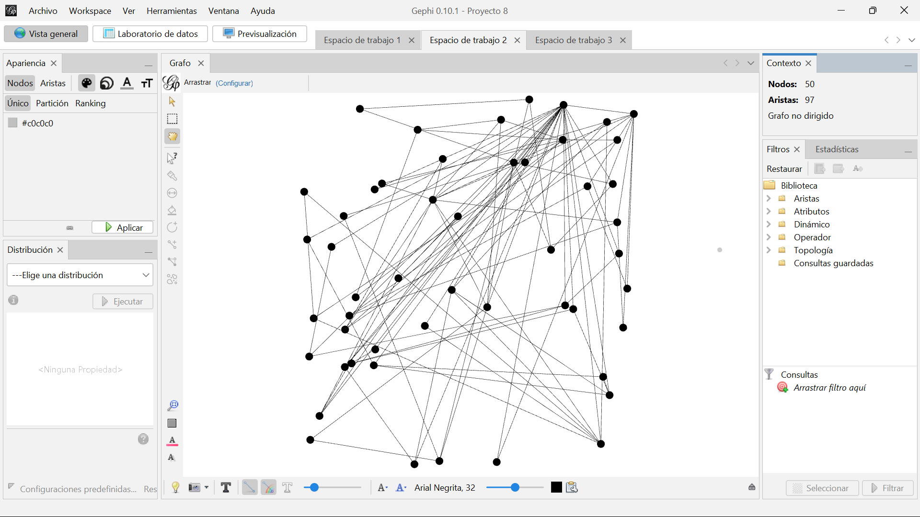
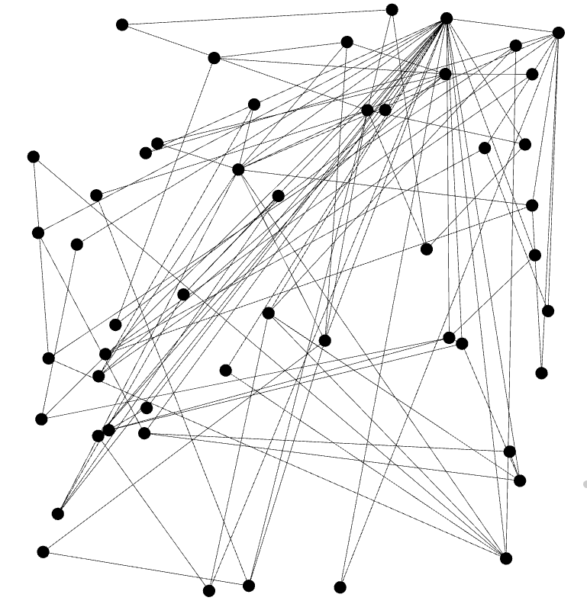
Grafo Dorogovtsev-Mendes 50

Slide 25
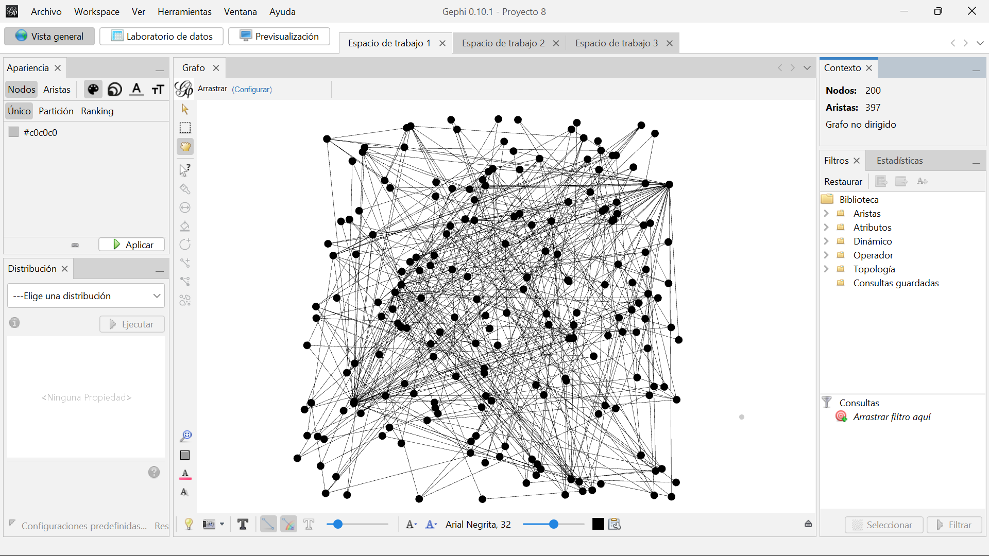
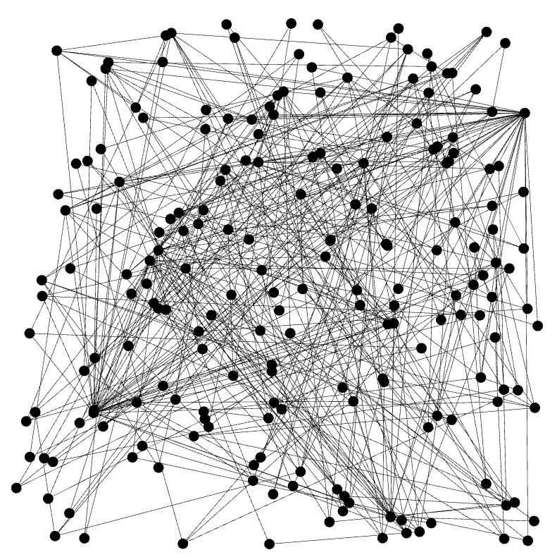
Grafo Dorogovtsev-Mendes 200

Slide 26
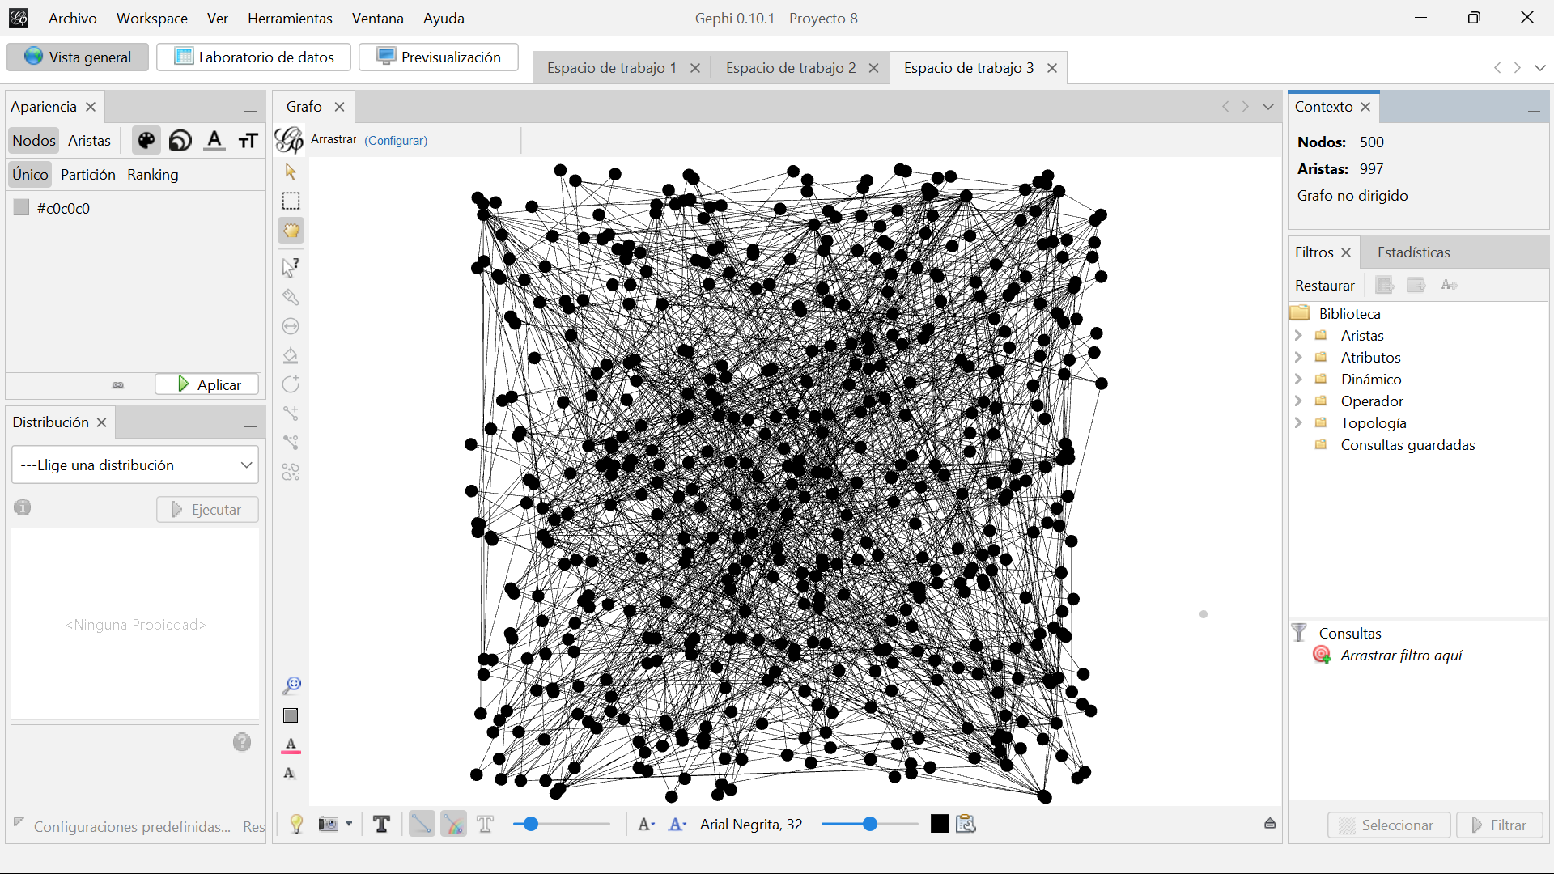
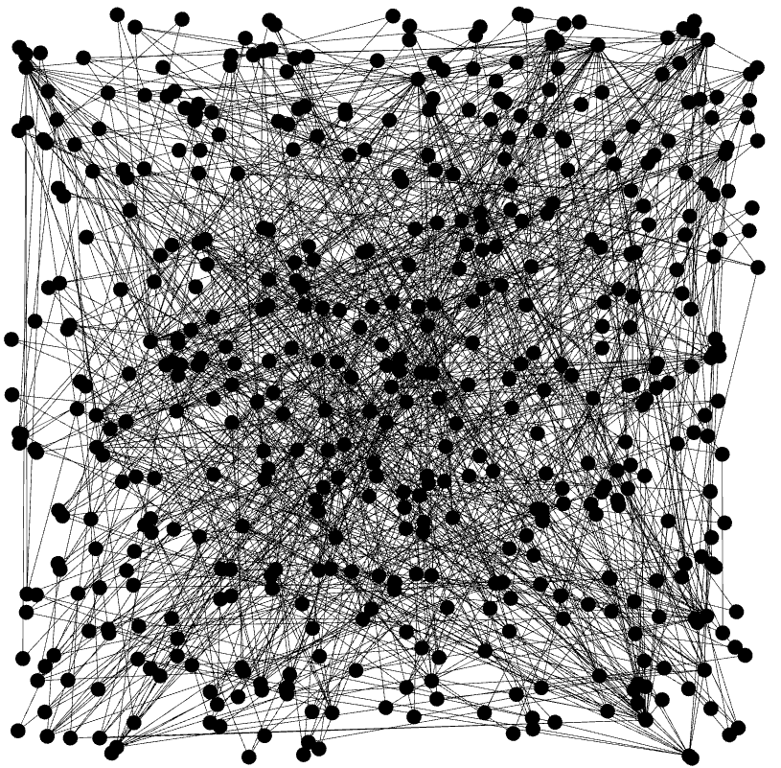
Grafo Dorogovtsev-Mendes 500

